Slide 1

Příjemce | Základní škola, Třebechovice pod Orebem, okres Hradec Králové
Registrační číslo projektu | CZ.1.07/1.1.05/02.0010
Název projektu | Digitalizace výuky
Číslo prioritní osy | 1/1.1
Předmět | Informatika
Téma | Prezentace - formátování, efekty
Ročník | sedmý
Autor | Mgr. Iva Trnková

Slide 2
Představujeme nový vůz „MATRIX“
Seznamte se…

Slide 3
Vlastnosti matrixu
Mimořádně úsporný provoz při plynulé jízdě
Tvrdý a v běžném provozu stabilní podvozek
Výborný výkon potkávacích, dálkových i odbočovacích světel
Velký a prakticky tvarovaný zavazadelník
Pohodlná jízda
Prostorný interiér
Automatická převodovka
Rodinný vůz díky prostornému interiéru
Moderní design

Slide 4
Prodej vozů matrix v roce 2010
Leden 2010 | Únor 2010 | Březen 2010 | Duben 2010
4150 ks | 2286 ks | 5512 ks | 6612 ks

Slide 5
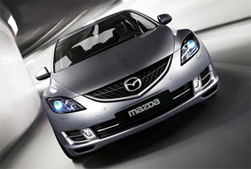
Šťastnou cestu
S vozy matrix

